Slide 1
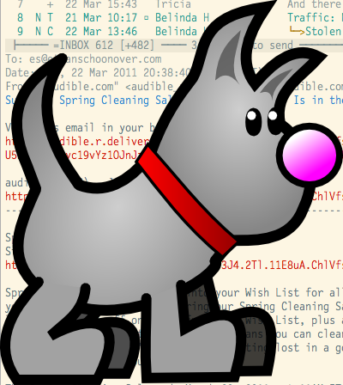


Extreme Emailing: Getting Things Done with Mutt
04 Novembre 2014 - Francesco Ariis

Slide 2
2015: Mailpocalypse Now!
The number of worldwide email accounts is expected to increase from an installed base of 3.1 billion in 2011 to nearly 4.1 billion by year-end 2015.
Email Statistics Report 2011-2015, The Radicati Group Inc.

Slide 3
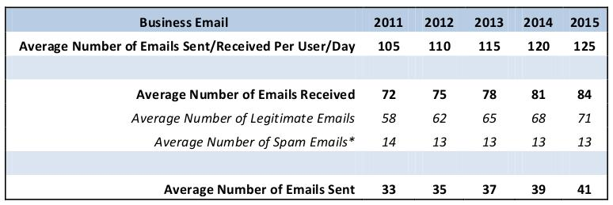
2015: Mailpocalypse Now!
The number of worldwide email accounts is expected to increase from an installed base of 3.1 billion in 2011 to nearly 4.1 billion by year-end 2015.
Email Statistics Report 2011-2015, The Radicati Group Inc.

Slide 4
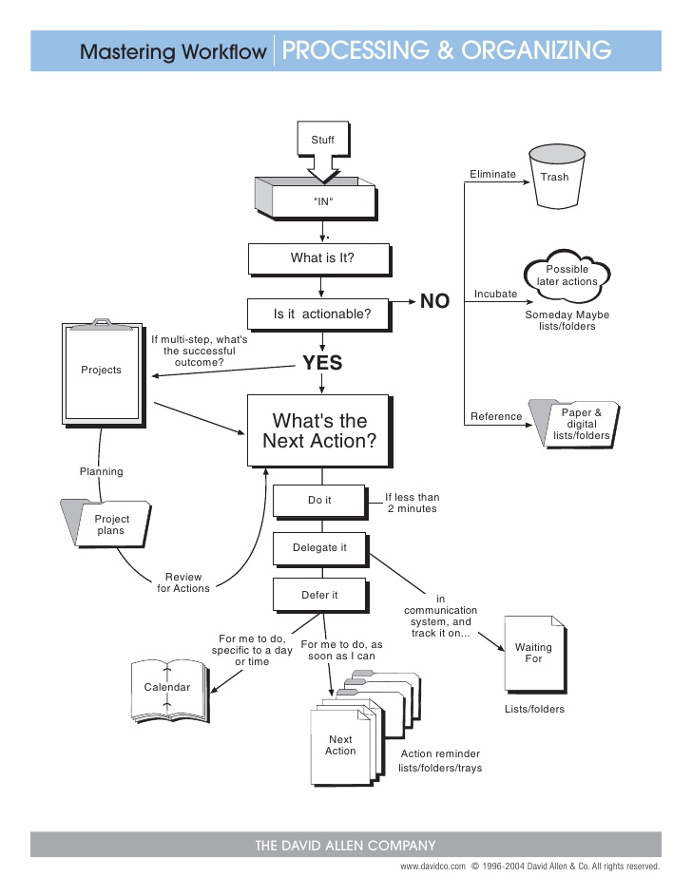
Approccio GTD
Approccio GTD
Getting
Things
Done

Slide 5
Mutt – come e quando
Nasce nel 1995 (Michael Elkins)

Slide 6
Mutt – come e quando
Nasce nel 1995 (Michael Elkins)
Interfaccia testuale
Si usa tramite tastiera, niente mouse!

Slide 7

Mutt – come e quando
Nasce nel 1995 (Michael Elkins)
Interfaccia testuale
Si usa tramite tastiera, niente mouse!
Unix philosophy: “Do One Thing and Do It Well”
Ken Thompson // Dennis Ritchie

Slide 8
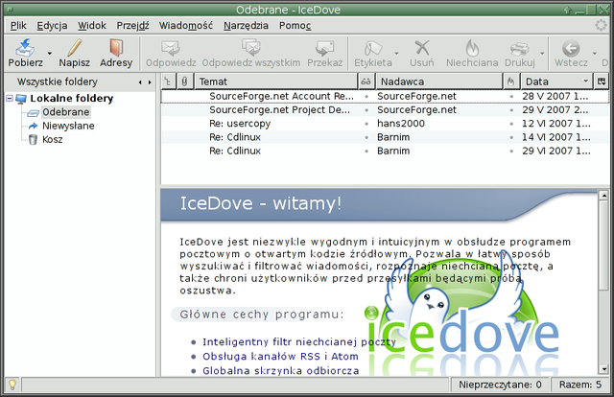
Unix philosophy redux
Visualizzatore di HTML/immagini/PDF etc. integrato

Slide 9
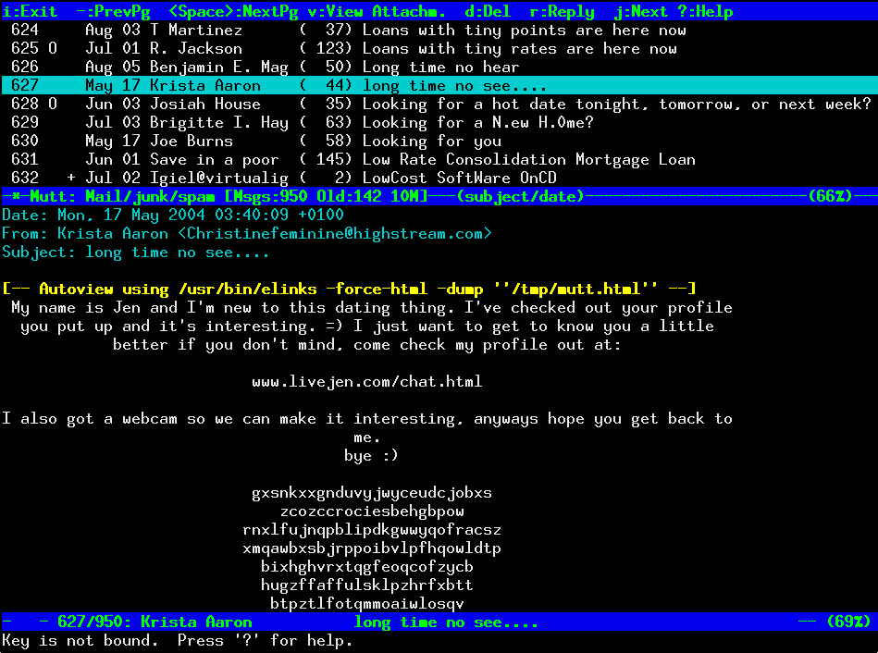
Unix philosophy redux
Visualizzatore di HTML/immagini/PDF etc. integrato
E Mutt come fa?

Slide 10

Come lo uso io: mailing list!

Slide 11
Come lo uso io: mailing list!
Mailing list:
≈ 100 sottoscrizioni
100+ messaggi/die

Slide 12
ML: il thread senza fine

Slide 13

ML: il thread senza fine

Slide 14
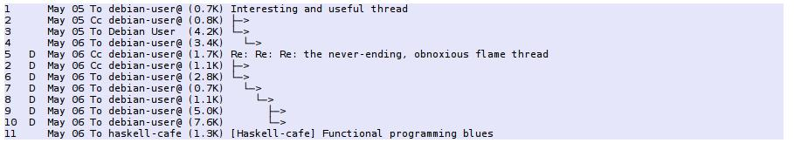
ML: il thread senza fine

Slide 15
Patterns
Delle espressioni regolari per identificare dei particolari messaggi.
~f “Giovanni Verdi” (mittente)
~F (flagged messages)
~g (messaggi firmati digitalmente)
~U (messaggi non letti)
Provale (l <espressione> in una cartella)!
Consulta il manuale (man muttrc)

Slide 16
Hooks
Comando eseguiti automaticamente prima di specifiche azioni (entrare in una cartella, inviare, etc.).
E.g.:
folder-hook
send-hook
message-hook
save-hook
mbox-hook
fcc-hook
fcc-save-hook
folder-hook fa-ml 'push <delete-pattern>~r>1m!~F~l<enter>'

Slide 17
Macro
Per assegnare una serie di azioni in successione ad un comando da tastiera.
E.g.: correttore automatico
macro compose ie '<enter-command>set ispell=$my_en_ispell<enter><ispell>'
macro compose ii '<enter-command>set ispell=$my_it_ispell<enter><ispell>'
macro compose is '<enter-command>set ispell=$my_es_ispell<enter><ispell>'

Slide 18
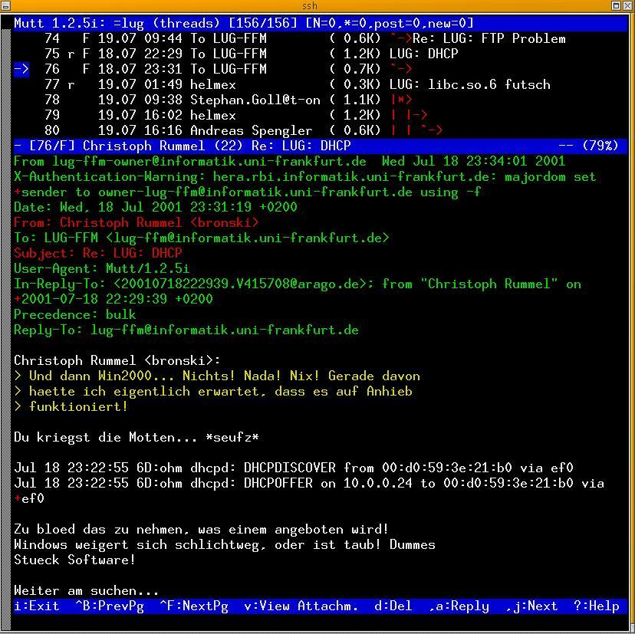
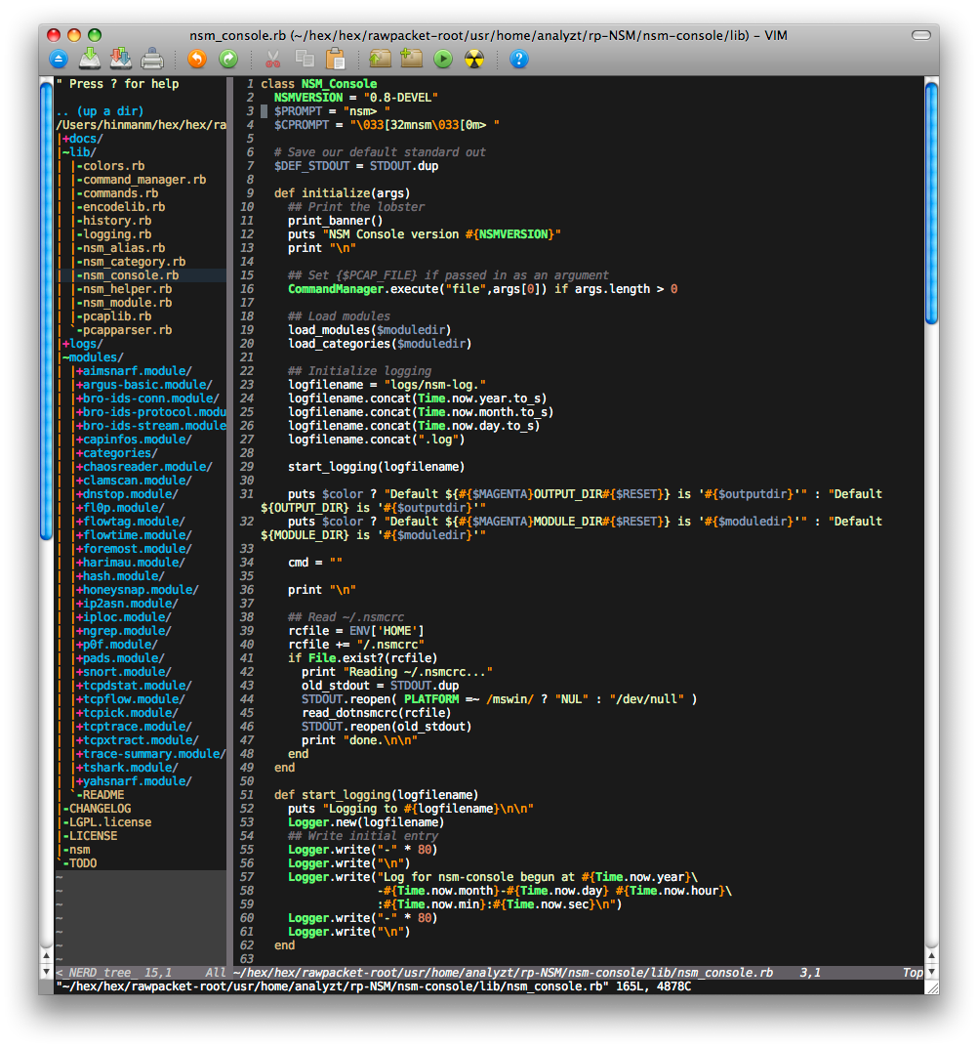
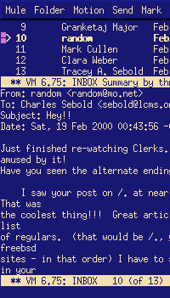
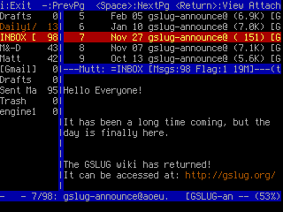
Layout per tutti!

Slide 19
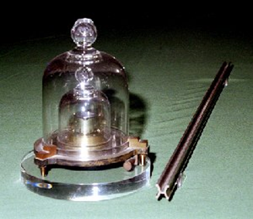
Vantaggi “invisibili” /1: RFC compliant
Le mail sono text-based (testo semplice, non html!)

Slide 20
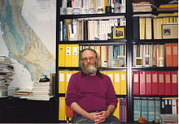
Vantaggi “invisibili” /1: RFC compliant
Le mail sono text-based (testo semplice, non html!)
"an [application] should be conservative in its sending behavior, and liberal in its receiving behavior"
John Postel

Slide 21
Vantaggi “invisibili” /2: niente distrazioni
Categorization costs for hierarchical keyboard commands (2011)
by Miller, Denkov and Omanson
Conclusioni: la tastiera è più veloce del mouse

Slide 22
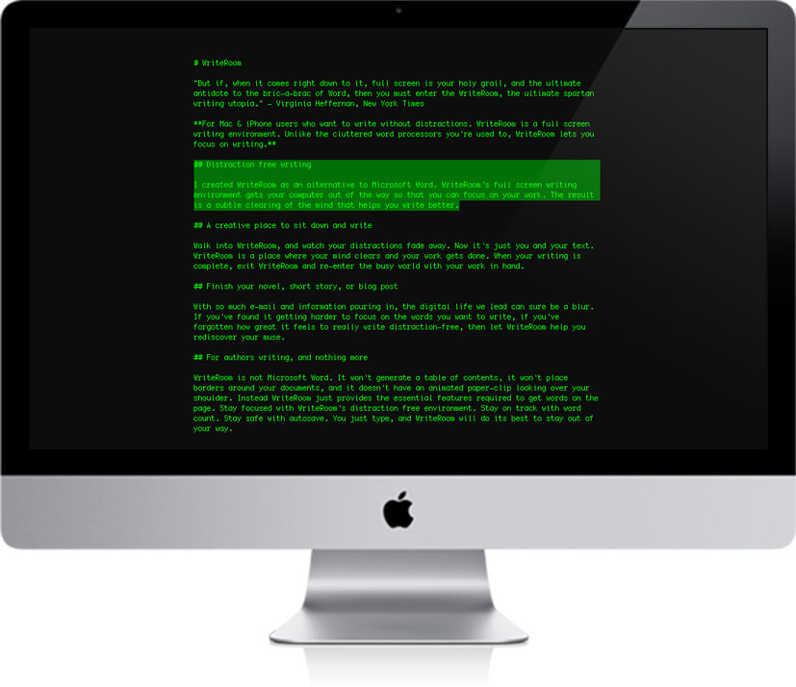
Vantaggi “invisibili” /2: niente distrazioni
Categorization costs for hierarchical keyboard commands (2011)
by Miller, Denkov and Omanson
Conclusioni: la tastiera è più veloce del mouse
Dark room effect: senza distrazioni facciamo quello che dobbiamo fare!
“When I’m using mutt to do something familiar, I become the bottleneck in my workflow, not the program or the input.”

Slide 23
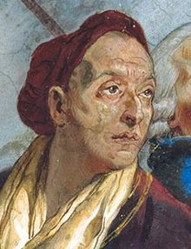
Configurazione di test
Giovan Battista Tiepolo
usr: tiepolo96@gmail.com
psw: rosatiepolo
Configurazione per mutt sul sito di Openlabs!

Slide 24
Dove trovare aiuto
Non scordiamoci dell'help contestuale!
Manuale di mutt (su mutt.org o man muttrc)
ML di Openlabs
ML di mutt.org (link)
Su canale IRC di mutt (link alla chatroom)

